Slide 1
Сбор, пребодработка, и Анализ эффективности раннего доступа для компьютерных игр
Выполнили студенты 3 курса
Елинский Д. В. и Мозговой М. А.

Slide 2
Зачем он нужен?
Ранний доступ позволяет разработчикам выпускать незавершенные игры, чтобы собрать обратную связь от игроков и улучшить продукт до официального релиза. Вот несколько ключевых аспектов, которые подчеркивают важность раннего доступа:
Финансовая поддержка
Обратная связь от игроков
Формирование сообщества
Маркетинговый эффект
Проверка концепции

Slide 3

Является ли ранний доступ ключом к успеху?

Slide 4
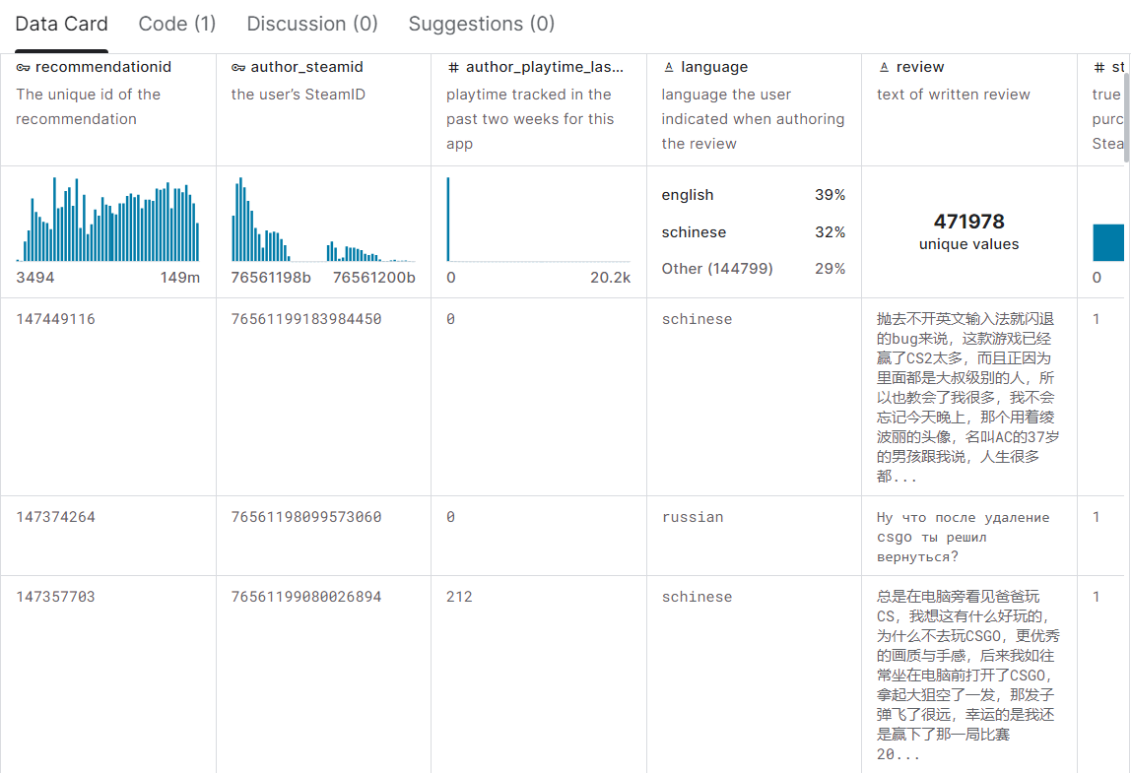
DATASET
490 Thousand+ Steam Reviews
Столбцы:
Steamid (id пользователя)
number of games owned (кол. игр пользователя)
number of reviews (кол. отзывов
playtime all time (время в игре)
playtime over the last 2 weeks (время в игре за последние 2 недели)
playtime at the time of the review (кол. часов в игре на момент написания отзыва)
when they last played the game (последний раз был в игре)
и ещё 17 других столбцов

Slide 5
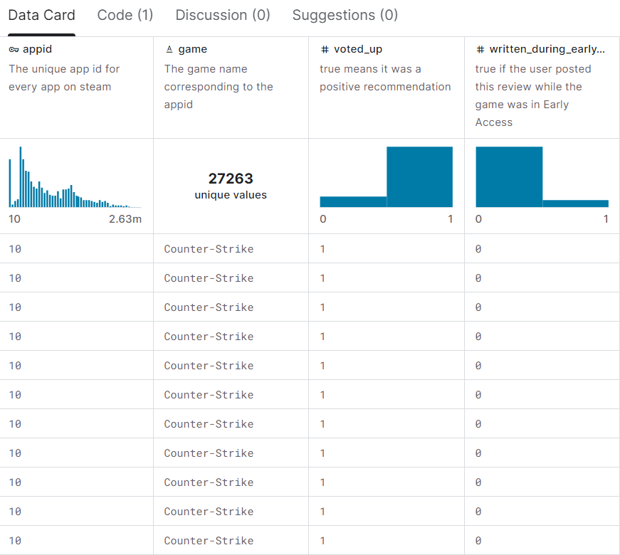
Выбранные столбцы:
Recommendationid(id отзыва)
Appid (id игр)
name of the game (названия игр)
Voted_up (оценка пользователя оставившего отзыв)
written_during_early_access (был ли отзыв написан во время раннего доступа)

Slide 6



Инструменты

Slide 7
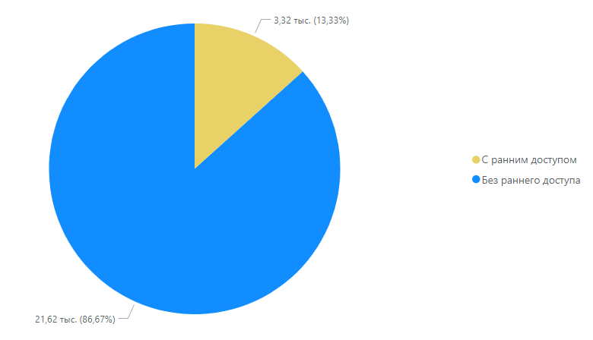
Популярность решения

Slide 8
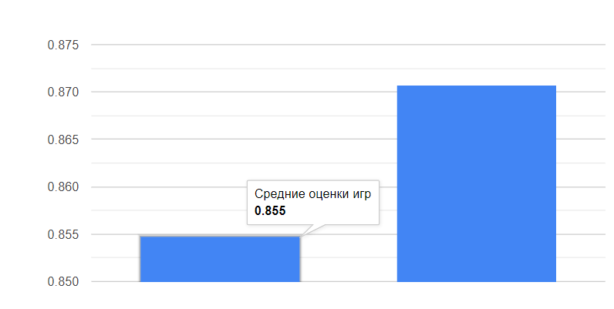
Средние оценки
Игры с ранним доступом
Игры без раннего доступом

Slide 9
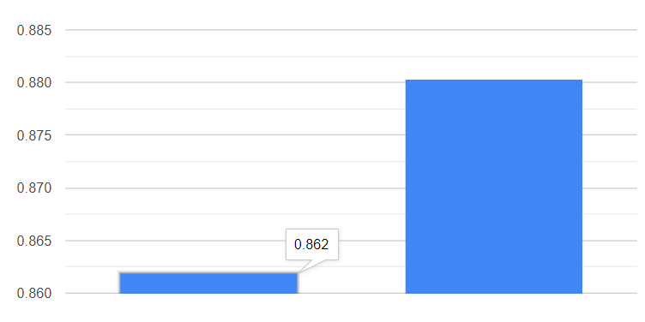
Оценка эффективности
Оценки игр после раннего доступа
Оценки игр во время раннего доступа

Slide 10
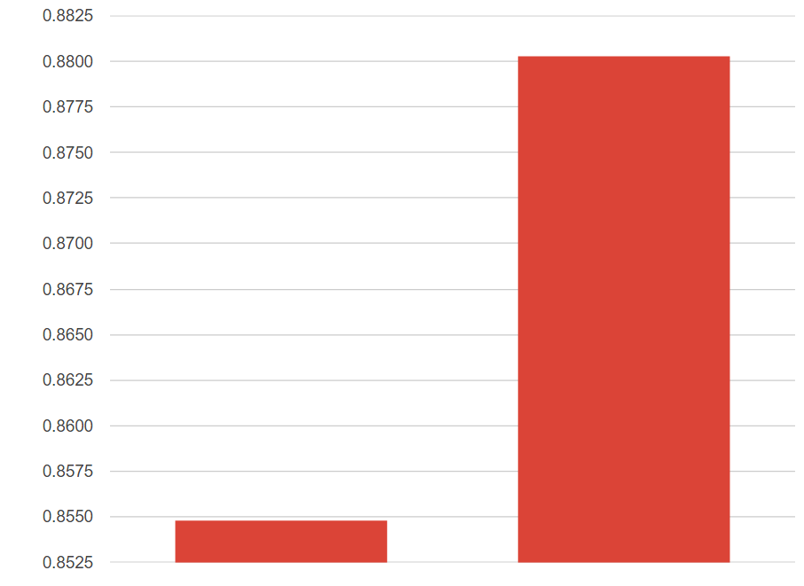
Новые оценки
Оценки игр после раннего доступа
Без раннего доступа

Slide 11
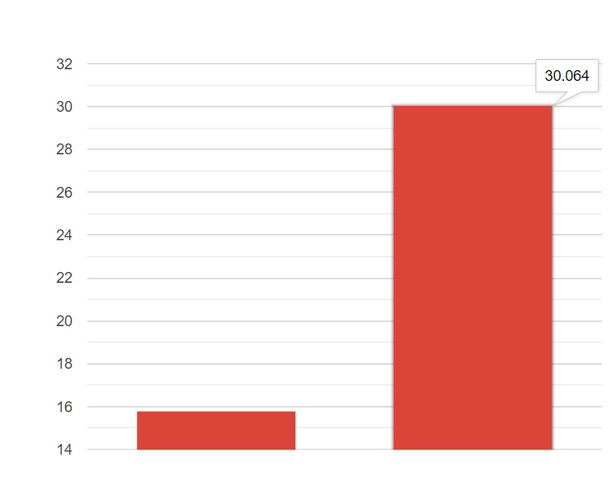
Новая гипотеза
Среднее количество отзывов об играх с ранним доступом
Без раннего доступа

Slide 12
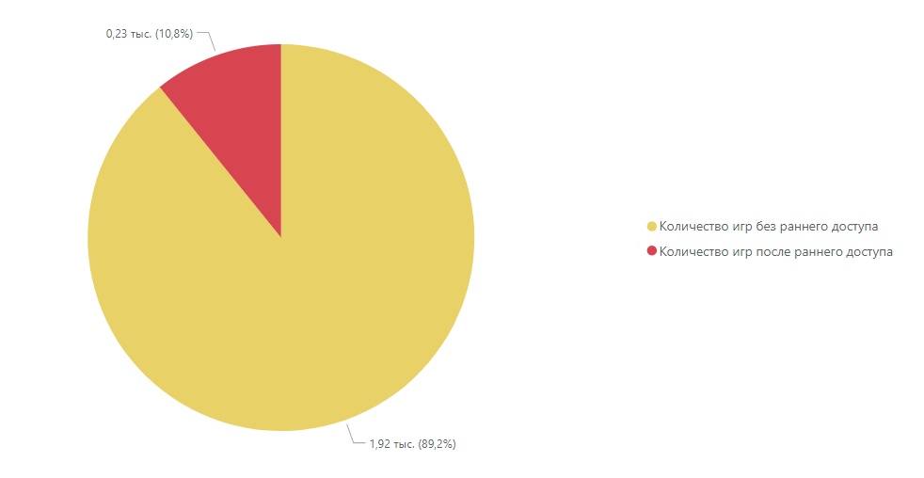

Slide 13
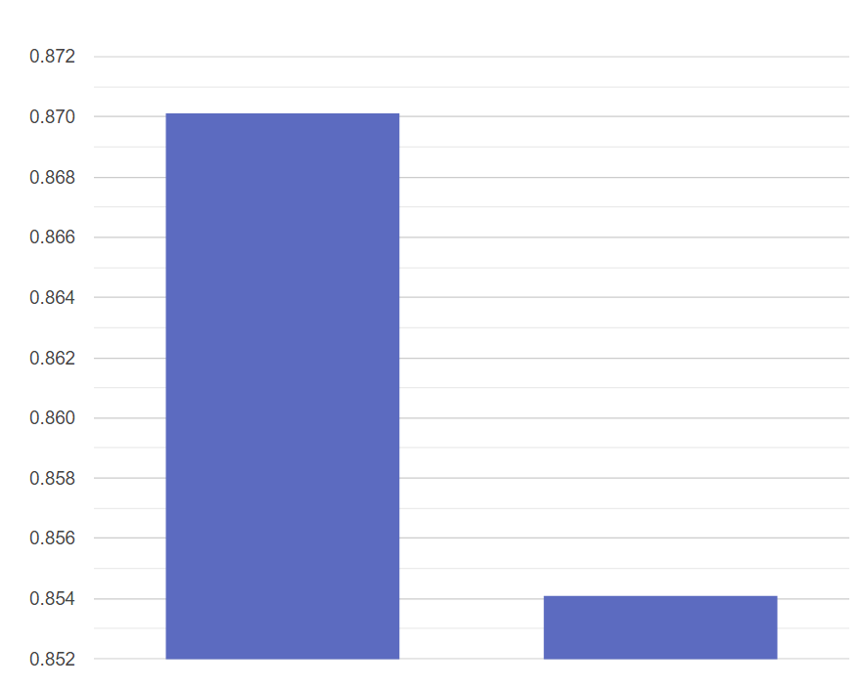
Средние оценки (>30)
Среднее количество отзывов об играх после раннего доступа
Без раннего доступа

Slide 14
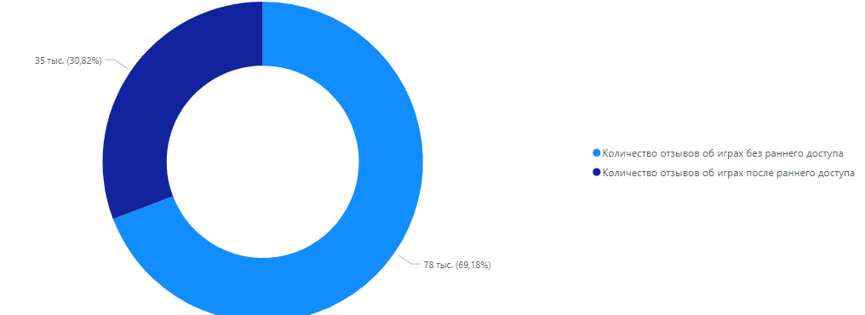
Последний Рывок

Slide 15

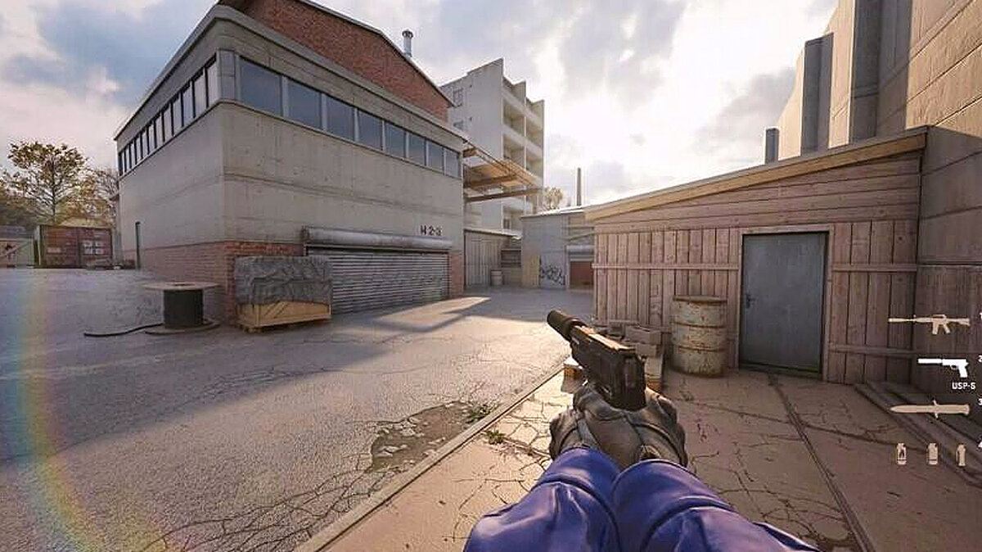
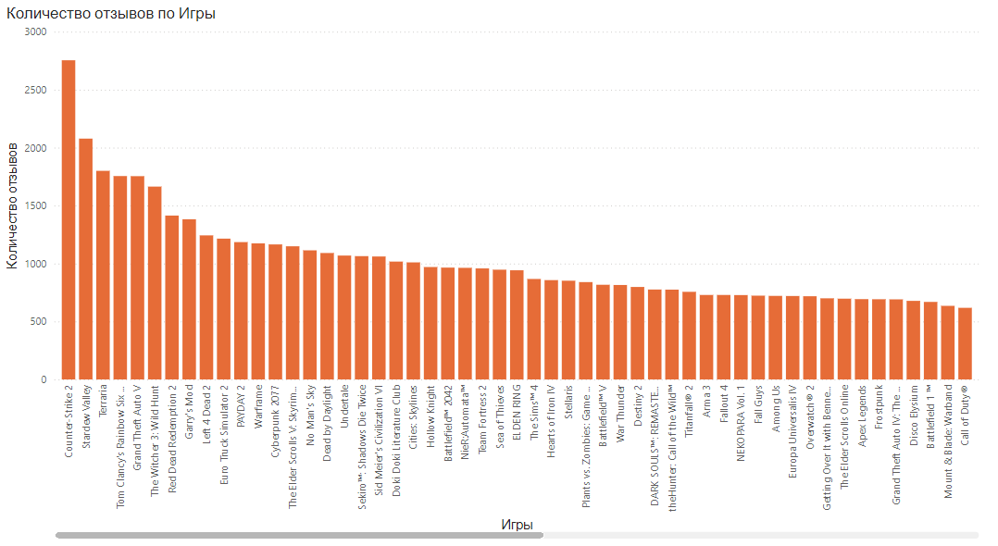

Игры без раннего доступа

Slide 16


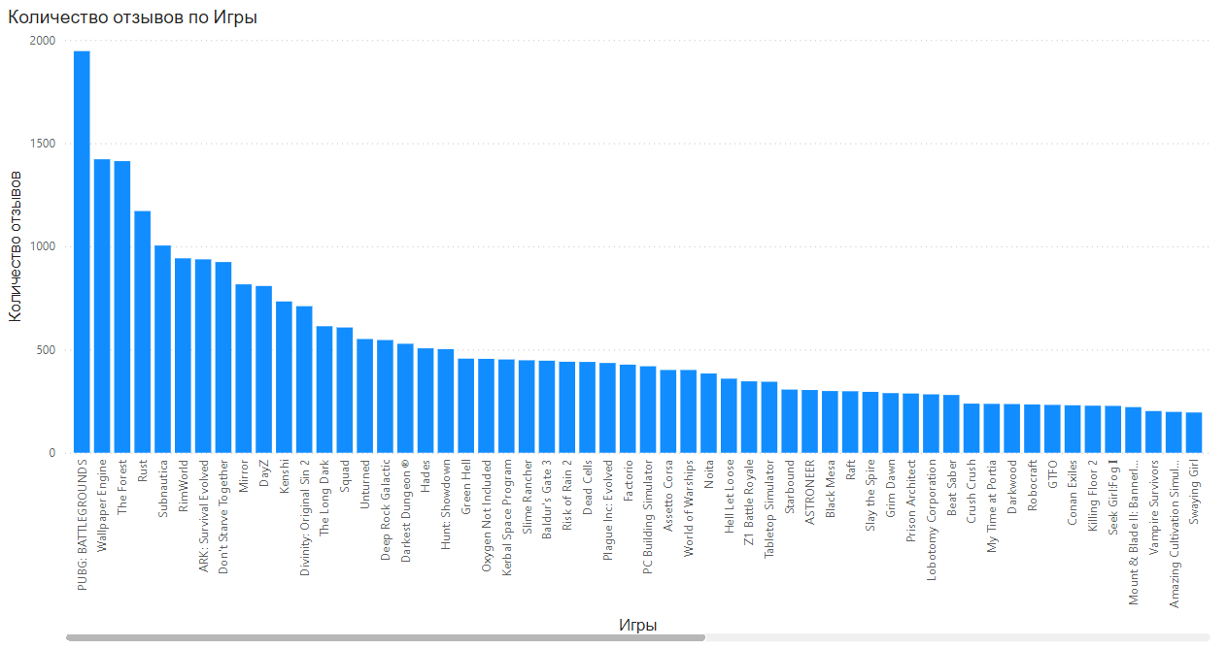

Игры после раннего доступа

Slide 17
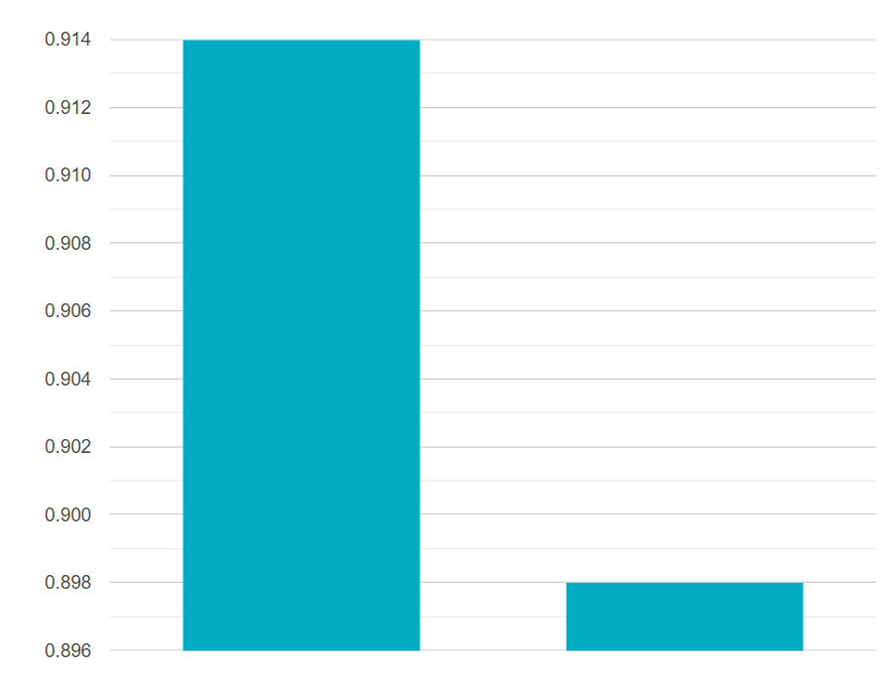
Средние оценки топ100
Оценка игр после раннего доступа
Оценка игр без раннего доступа

Slide 18
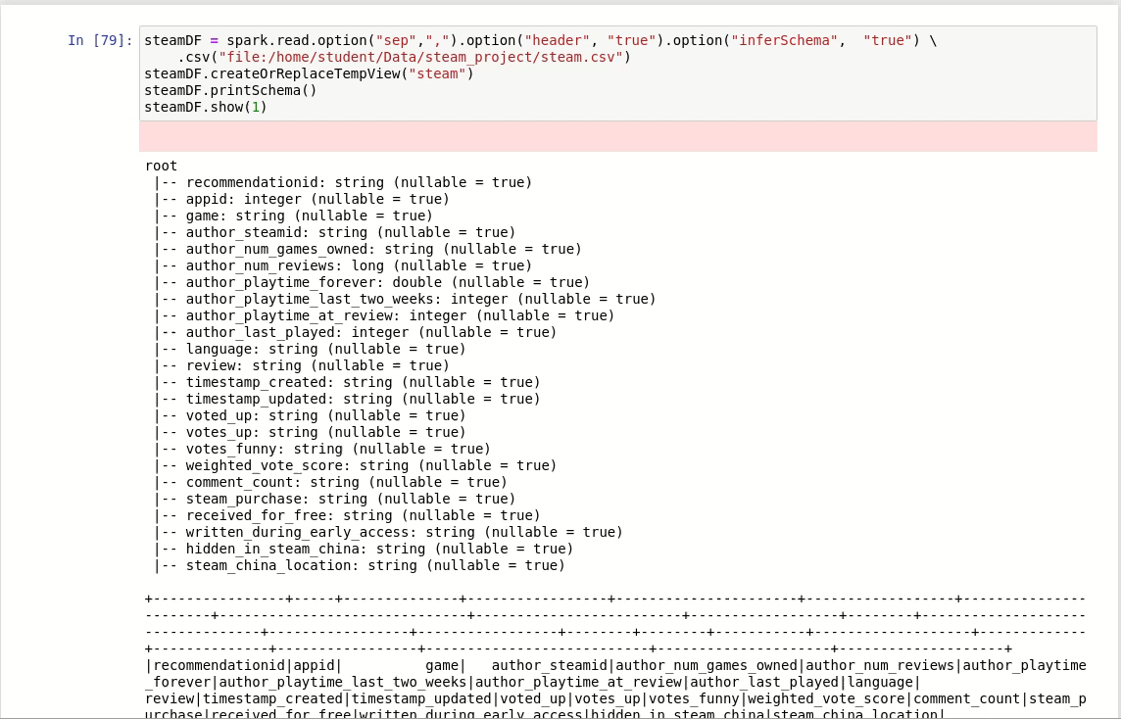
Ход работы

Slide 19
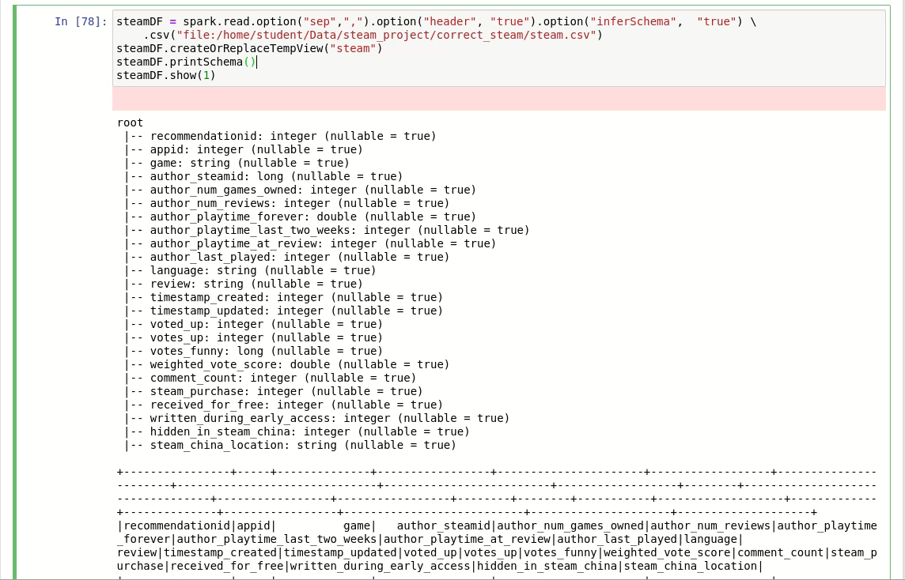

Slide 20
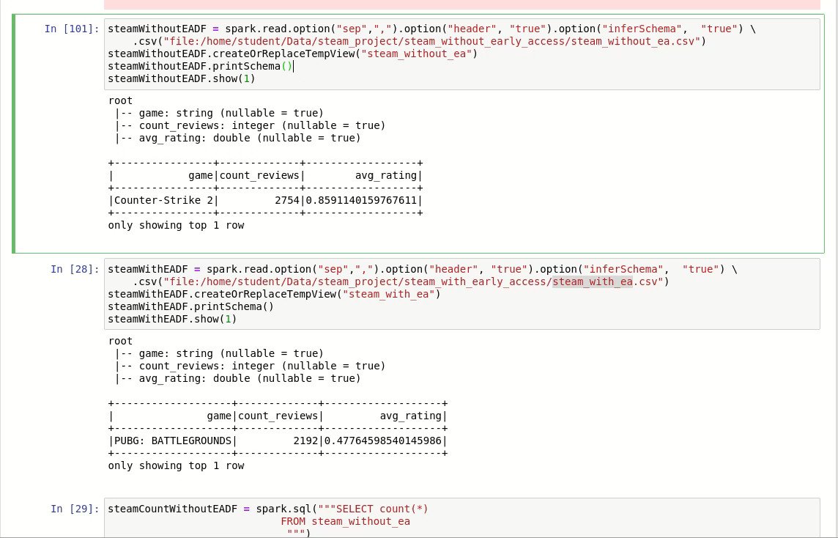

Slide 21
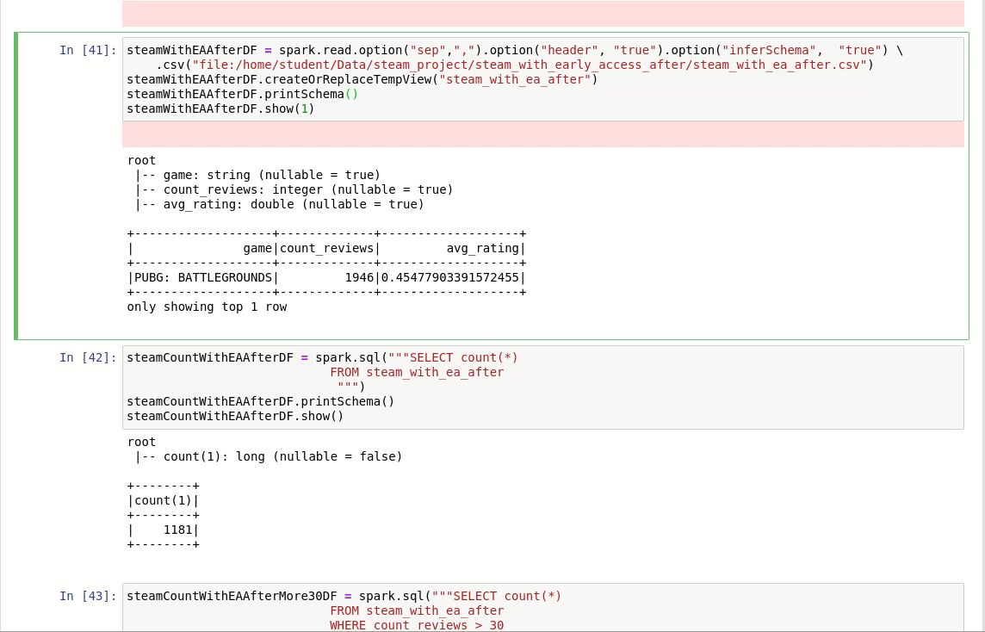

Slide 22
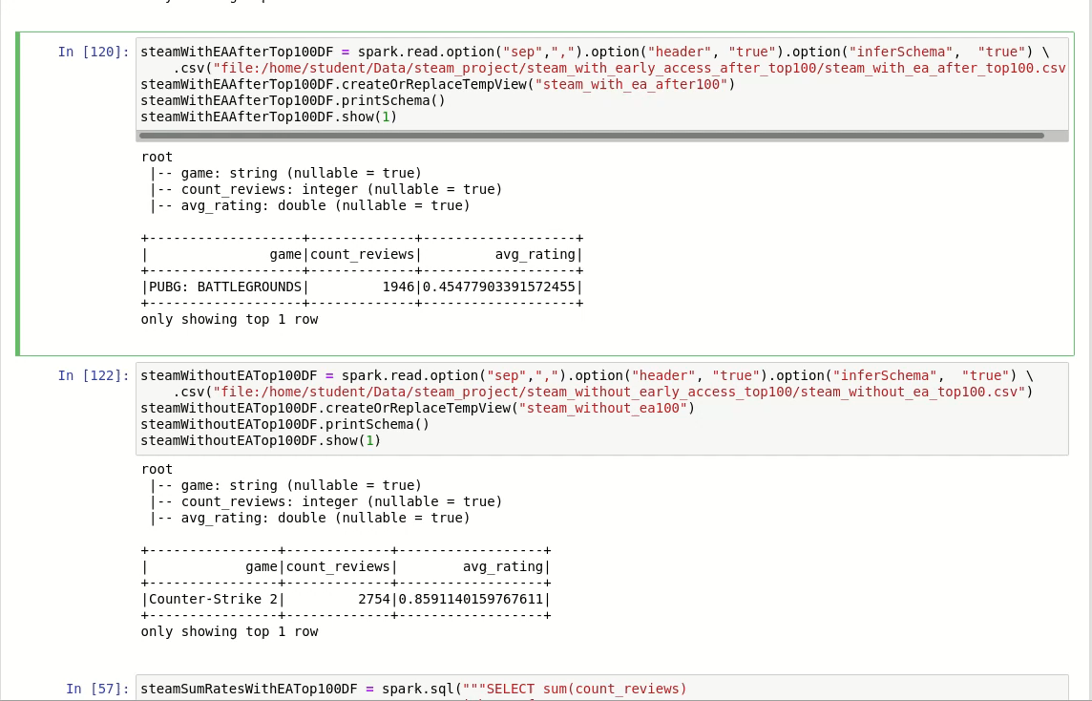

Slide 23

Вывод: гипотеза доказана

